Slide 1

변전 자동화 설비
31515 이준우

Slide 2
목차
1
변전 자동화
2
SCADA 시스템

Slide 3
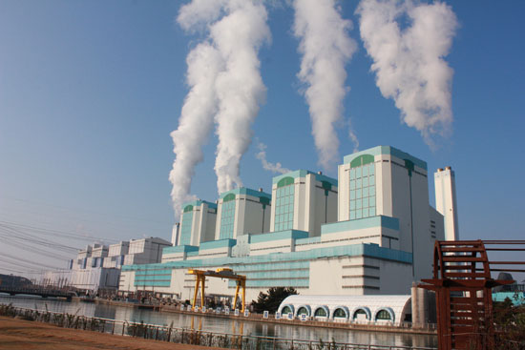
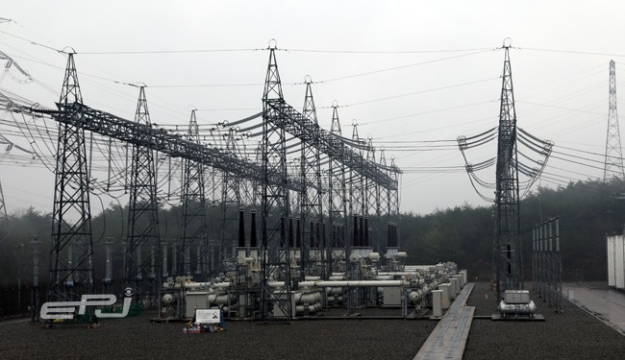
변전소
°전력선이 모이는 지점
° 전압이 변환되는 지점

Slide 4
변전소 개념의 변화
세계적 전력 계통 정전 발생
사고가 전계통에 파급되지
않도록 보호 설비 적용
운전원이 상주되어 계통을
감시 및 문제 즉각 대응

Slide 5
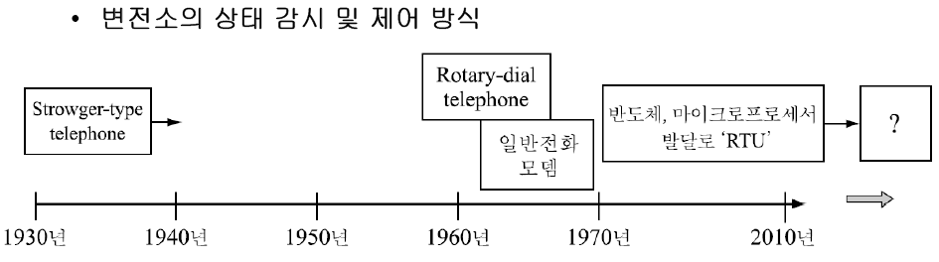
변전소의 상태 감시 및 제어 방식

Slide 6
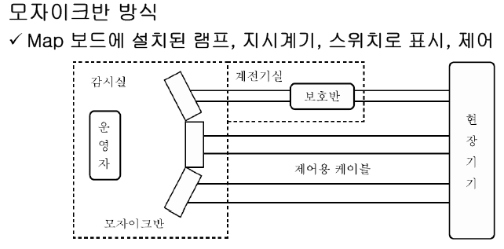
집중 감시 제어반 방식
감시실
현
장
기
기
모니터
보호반
제어용 케이블
RTU
컴퓨터

Slide 7
축소형 모자이크 배전반 병행 방식
감시실
현
장
기
기
모니터
보호반
제어용 케이블
컴퓨터
RTU
축소형
모자이크 배전반
공유 단자반

Slide 8
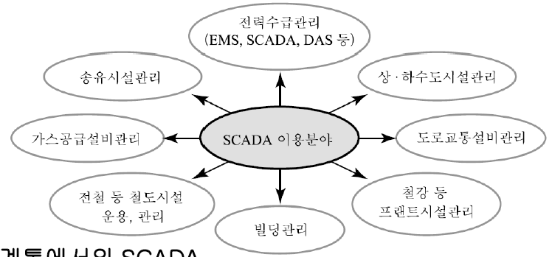
SCADA 시스템

Slide 9
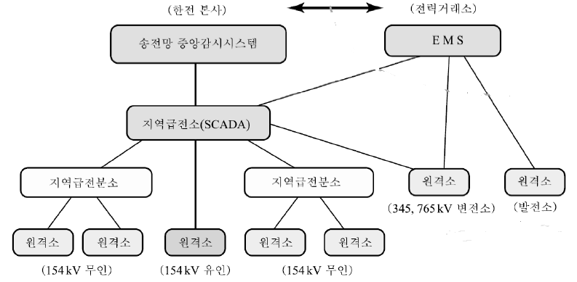
SCADA 시스템

Slide 10
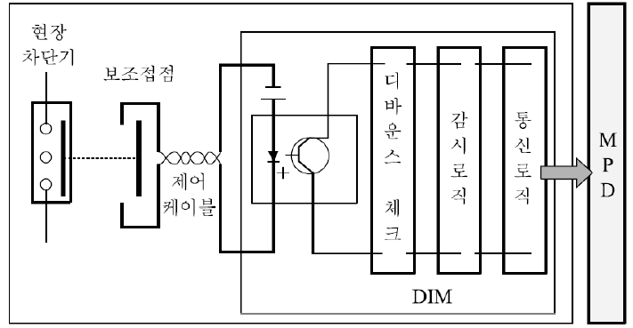

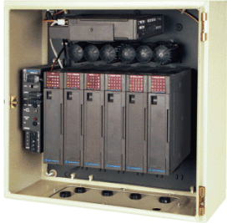
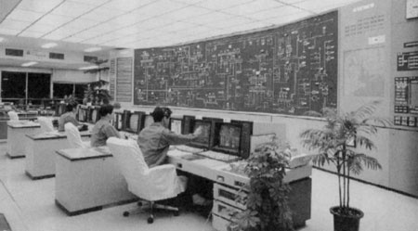
SCADA 시스템
원격 측정
원격 감시
원격 제어
전력 설비
RTU
제어소

Slide 11
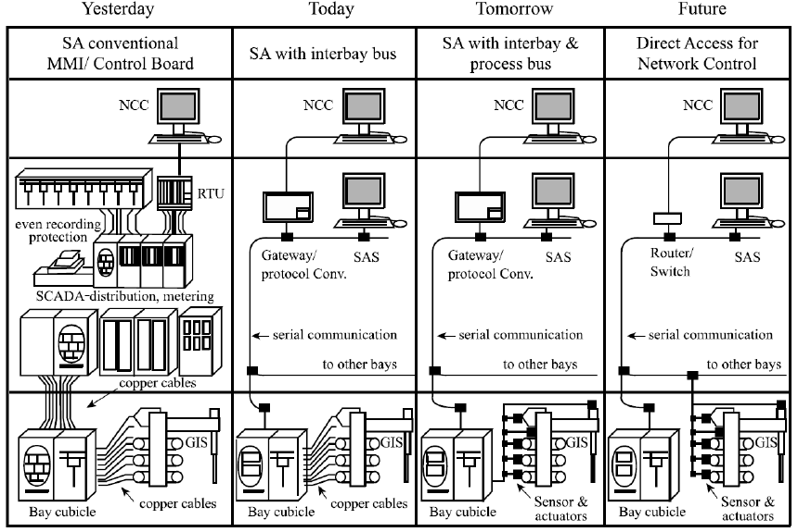
차세대 SCADA 시스템

Slide 12


